Slide 1


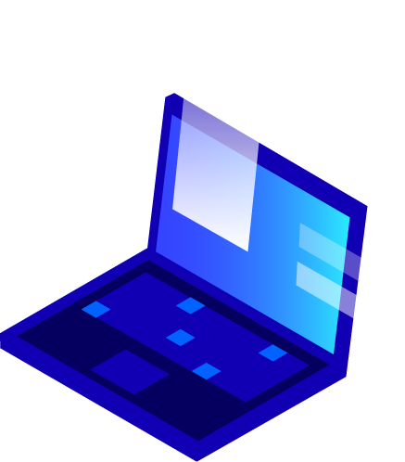


Smart Ringbell
Lillo Alessandro
D’Amelio Amedeo

Slide 2
Che cos’è Smart Ringbell
Smart Ringbell nasce dall’intenzione di applicare tecniche biometriche all’ambito della sicurezza domestica. Si presenta come un citofono smart che prevede l’immissione di due tipi diversi di tratto biometrico: la voce ed il volto.

Slide 3
Dal punto di vista dell’utente…
L’utente attraverso l’applicazione potrà:
Creare un modello
Modificare un modello
Eliminare un modello
Simulare un utilizzo reale
Visualizzare i modelli creati

Slide 4
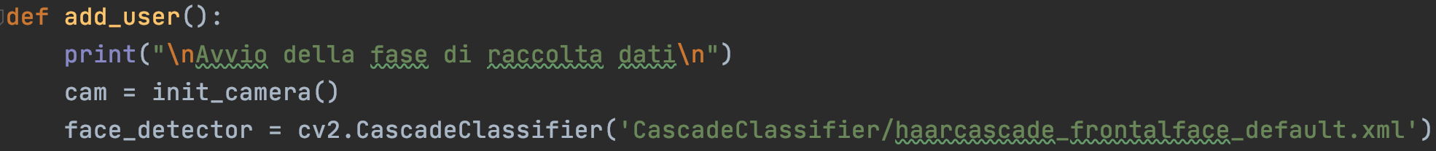


Creare un modello
Generato da 30 frames e un minimo di 3 audio
Volto individuato tramite un Cascade Classifier

Slide 5
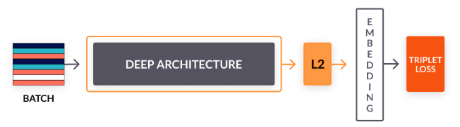
Creare un modello
I 30 frames vengono elaborati da Facenet, una rete neurale convoluzionale molto utilizzata per effettuare il riconoscimento del volto

Slide 6
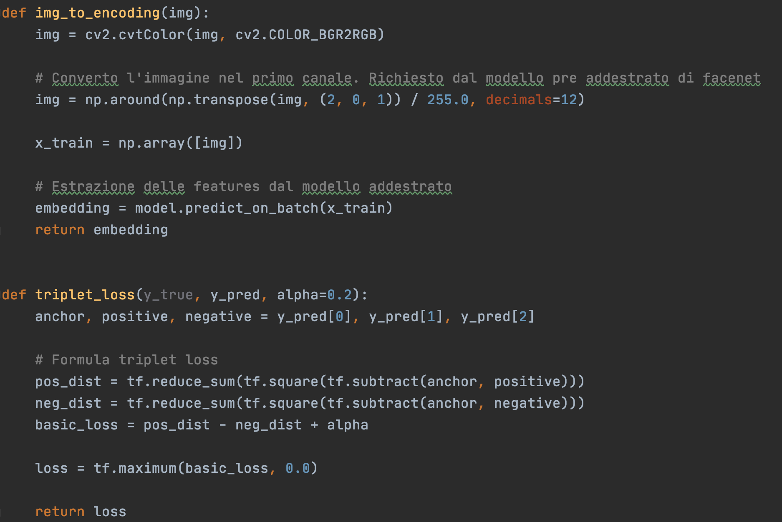
Creare un modello
Implementazione

Slide 7
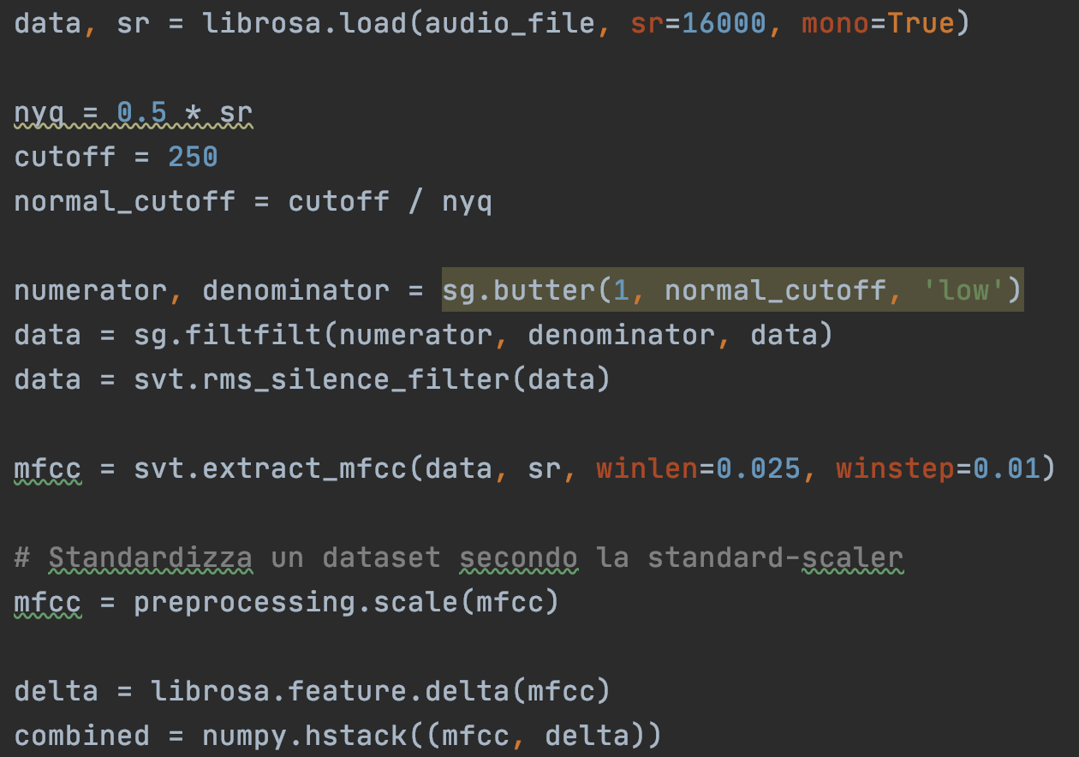
Creare un modello
Dagli audio vengono estrapolati MFCC e Delta MFCC

Slide 8
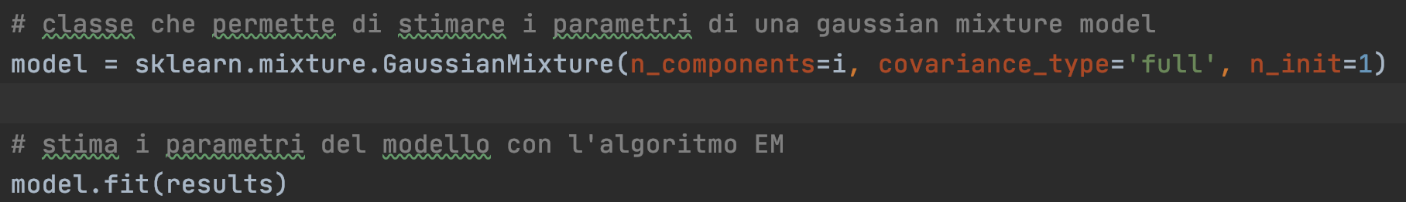
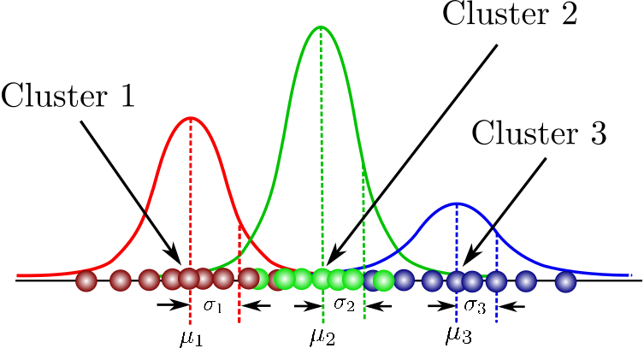
Creare un modello
Gli MFCC sono usati per generare un Gaussian Mixture Model, modello probabilistico molto utilizzato nell’ambito della Speaker Recognition

Slide 9
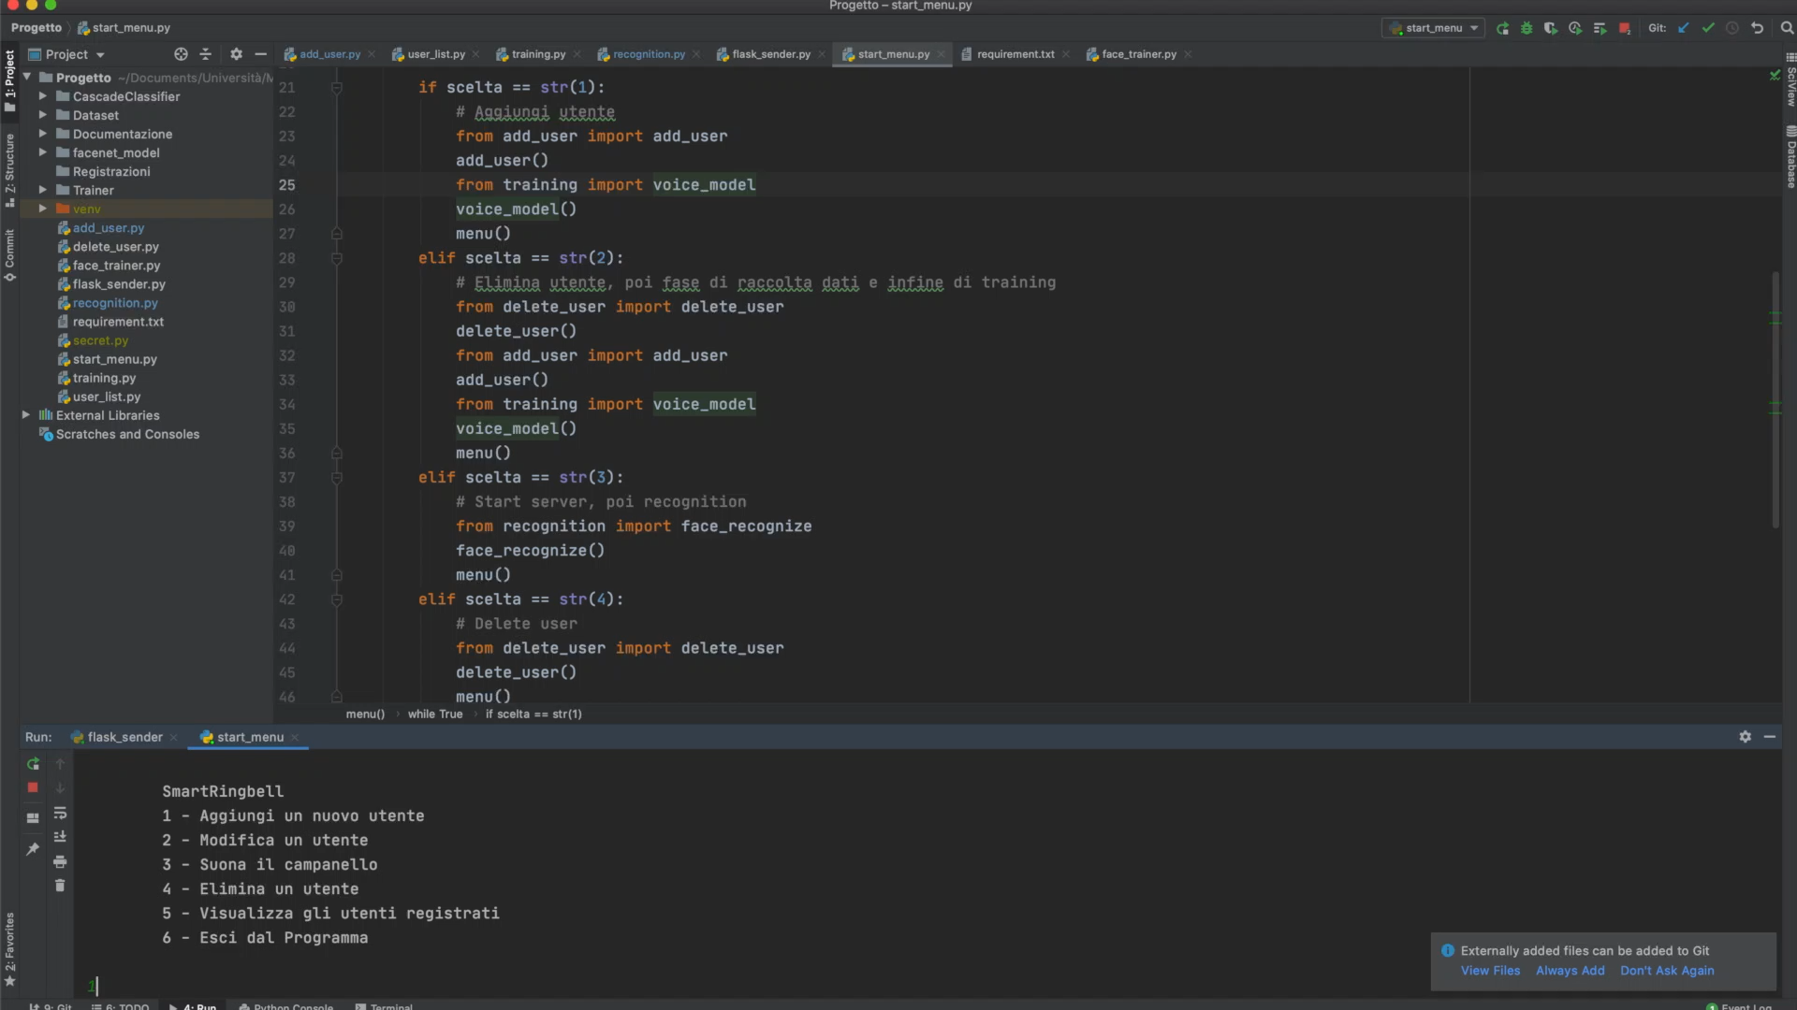
Registrazione utente

Slide 10
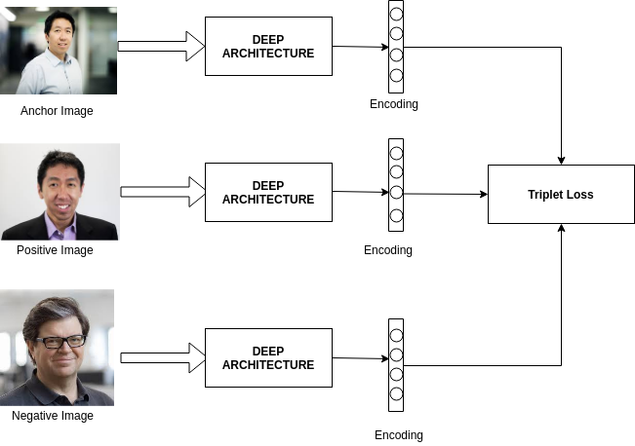
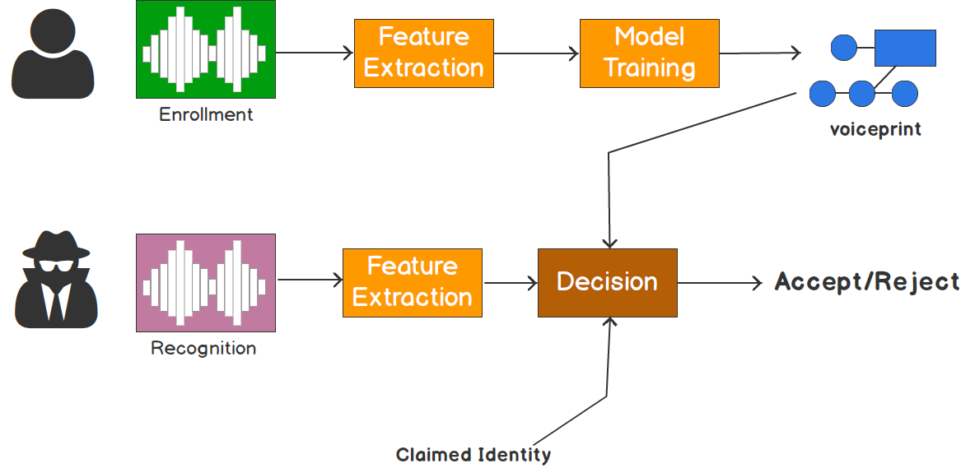
Riconoscimento
Volto: Triplet Loss
Voce: media di somiglianza su scala logaritmica

Slide 11
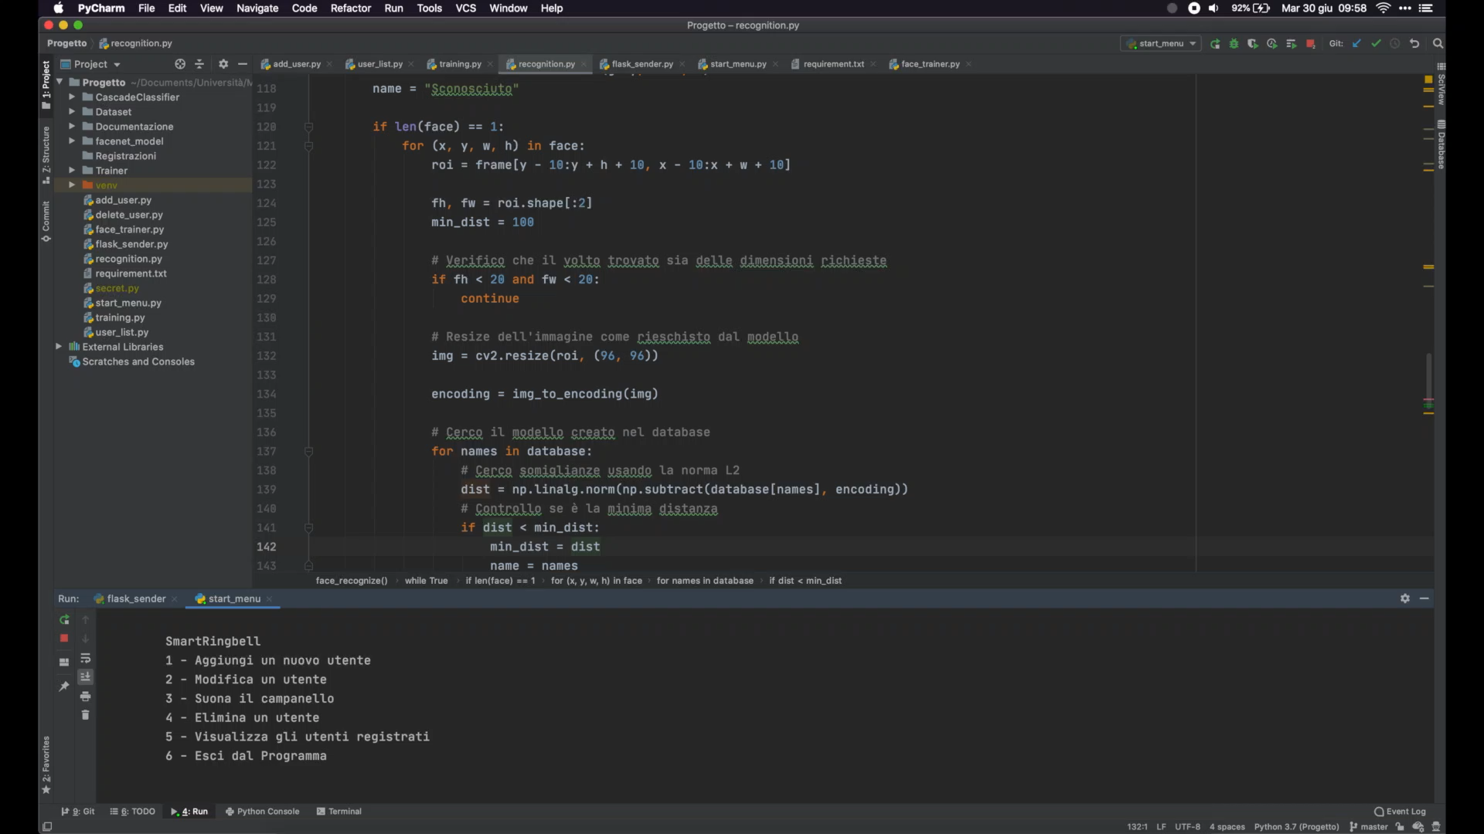
Riconoscimento Utente
Sistema di Notifiche
Controllo affidato all’utente
Privacy dello sconosciuto

Slide 12
Come è stato testato
È stato testato da 16 utenti in varie condizioni di luminosità e rumore e con hardware diverso.
I valori emersi ci hanno permesso di impostare una soglia di treshold ottimale.
I test sono stati ripetuti due volte per ogni utente.
 | Utente 1 | Utente 2 | Utente 3 | Utente 4 | Utente 5 | Utente 6 | Utente 7 | Utente 8
F.R.R. | 29% | 30.6% | 32.6% | 30.6% | 31.8% | 32.4% | 33.2% | 33.2%
 | Utente 9 | Utente 10 | Utente 11 | Utente 12 | Utente 13 | Utente 14 | Utente 15 | Utente 16
F.R.R. | 33.2% | 30.4% | 33.4% | 33.6% | 30.6% | 34.8% | 33% | 33%
 | Utente 1 | Utente 2 | Utente 3 | Utente 4 | Utente 5 | Utente 6 | Utente 7 | Utente 8
F.A.R. | 14.2% | 15.2% | 14.4% | 13.6% | 13.4% | 13.8% | 15.6% | 14%
 | Utente 9 | Utente 10 | Utente 11 | Utente 12 | Utente 13 | Utente 14 | Utente 15 | Utente 16
F.A.R. | 13.4% | 13.8% | 14.2% | 15.6% | 16.2% | 15% | 14.4% | 15.4%

Slide 13
Sviluppi Futuri
Liveness Detection
Protezione da Tape Attack
iOS Notification System

Slide 14
Grazie per l’attenzione

